Slide 1

ITALIE : LE MONASTÈRE SANTA MARIA DELL'ISOLA
A ÉTÉ CONSTRUIT SUR UNE PETITE FALAISE ROCHEUSE PRÈS DE LA PLAGE DE TROPEA.

Slide 2

FRANCE : LES JARDINS DE MARQUEYSSAC - BELVÉDÈRE DE LA DORDOGNE SE SITUENT
SUR LA COMMUNE DE VÉZAC,
DANS UN PARC HISTORIQUE DE 22 HECTARES.

Slide 3
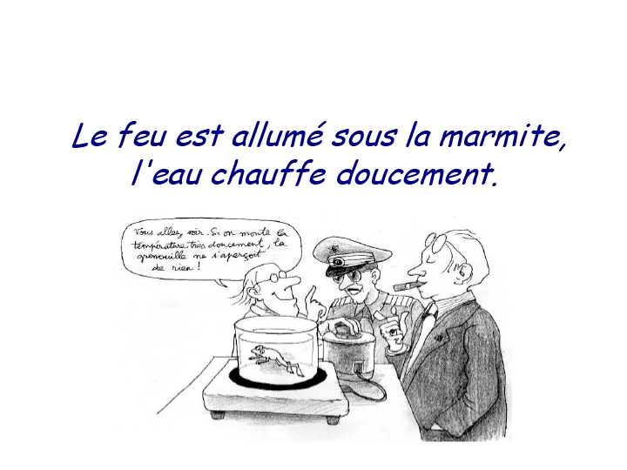
PHILIPPINNES : «LABASSIN WATERFALL RESTAURANT» CE RESTAURANT PROPOSE À SES CLIENTS DE MANGER LES PIEDS DANS L'EAU. UNE CASCADE ARTIFICIELLE
A ÉTÉ CONSTRUITE POUR L'OCCASION.

Slide 4

IRAN : LA MOSQUÉE NASIR-OL-MOLK
EST UNE MOSQUÉE CHIITE DANS LA PROVINCE
DE FARS. ELLE A ÉTÉ CONSTRUITE DE 1876 À 1888 ET REGORGE DE COULEURS.

Slide 5
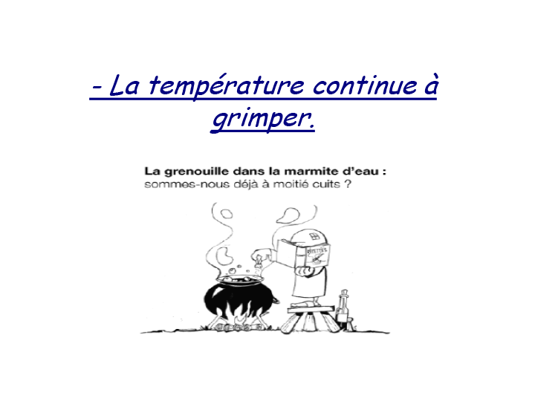
RUSSIE : PARC NATUREL DES COLONNES DE LA LÉNA, COLONNES DE PIERRE NATURELLES MESURENT PLUSIEURS DIZAINES DE MÈTRES DE HAUTEUR
ET SONT FORMÉES PAR UN PHÉNOMÈNE D'ÉROSION.

Slide 6

THAÏLANDE : LE TEMPLE BLANC WAT RONG KHUN
EST UN LIEU DE CULTE ENTIÈREMENT BLANC
SITUÉ AU SUD DE CHIANG RAI.

Slide 7

SINGAPOUR : LE PARC “GARDENS BY THE BAY”,
ESPACE VERT À LA BIODIVERSITÉ REMARQUABLE, CONSTRUIT POUR PLUS DE 625 MILLIONS D’EUROS. CE PARC GÉANT MESURE 101 HECTARES
ET COMPREND TROIS JARDINS.

Slide 8
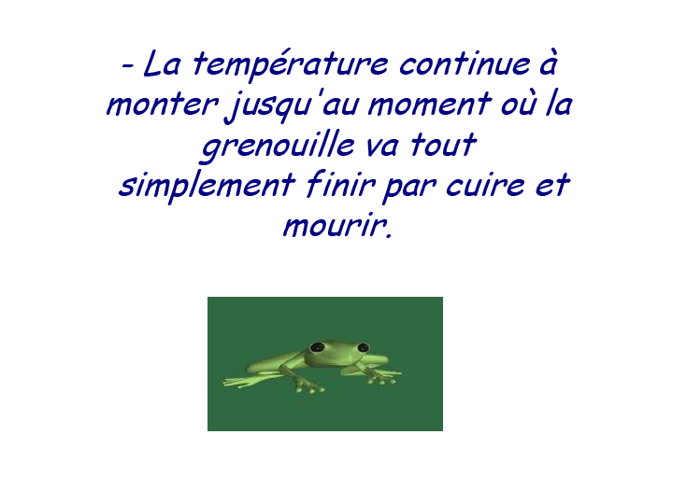
ETATS-UNIS : LA BIBLIOTHÈQUE DE KANSAS CITY, UNE ARCHITECTURE ORIGINALE QUI PROPOSE
UNE FAÇADE EN FORME DE GRANDS LIVRES RANGÉS.

Slide 9

CRIMÉE : LE MONT AÏ-PETRI EST UNE MONTAGNE
DE 1230 MÈTRES DE HAUTEUR QUI SE TROUVE
DANS LA RÉGION DE YALTA.

Slide 10
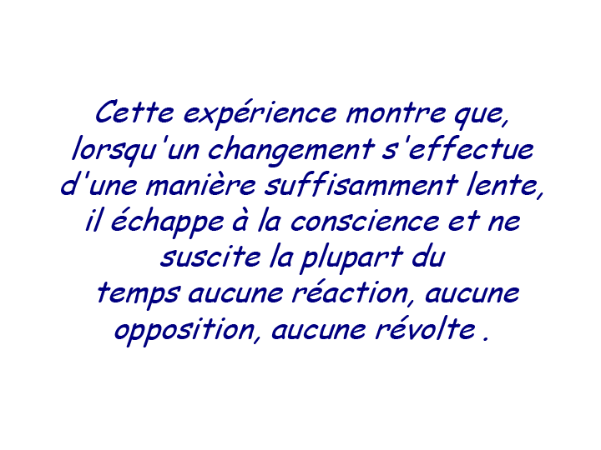
ÉGYPTE : LA BIBLIOTHÈQUE D'ALEXANDRIE
A ÉTÉ CONSTRUITE À PARTIR DE 1995
ET A COÛTÉ 220 MILLIONS DE DOLLARS.
ELLE FÛT INAUGURÉE EN OCTOBRE 2002.

Slide 11
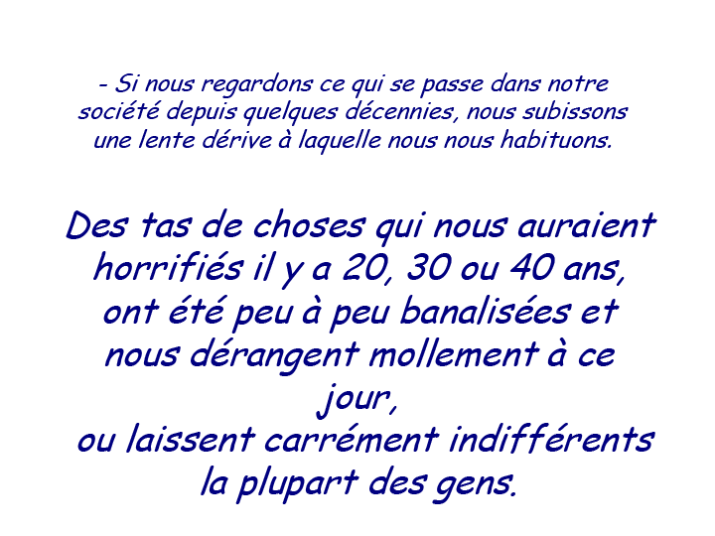
FRANCE : LE MOULIN DE L'ABBAYE EST UN HÔTEL
DE LUXE SITUÉ À BRANTÔME-EN-PÉRIGORD
EN DORDOGNE.

Slide 12

PÉROU : OASIS DE HUACACHINA, VILLAGE
DANS LA RÉGION D'ICA QUI DISPOSE D'UNE OASIS.
EN 1999, SEULEMENT 115 PERSONNES Y VIVAIENT.

Slide 13

MEXIQUE : LES ÎLES MARIETA EST UN ARCHIPEL INHABITÉ PRÈS DES CÔTES DE NAYARIT.
C'EST UNE ANCIENNE ZONE MILITAIRE
DEVENUE PARC NATIONAL PROTÉGÉ.

Slide 14

SRI LANKA : LE ROCHER DU LION SIGIRÎYA
EST UN SITE ARCHÉOLOGIQUE MAJEUR,
CLASSÉ AU PATRIMOINE MONDIAL
DE L'HUMANITÉ PAR L'UNESCO.

Slide 15

PORTUGAL : LE FORT DE SÃO JOÃO BAPTISTA
DU XVIIE SIÈCLE SITUÉ DANS L'ÎLE DE BERLENGAS
EN FACE DE LA VILLE PORTUAIRE DE PENICHE.

Slide 16

CANADA : LE JARDIN BOTANIQUE DE MONTRÉAL
EST L'UN DES PLUS IMPORTANTS DU MONDE.
IL FÛT CRÉÉ EN JUIN 1931.

Slide 17

THAÏLANDE : LA GROTTE DE PHRAYA NAKHON, LE TEMPLE BOUDDHISTE CONSTRUIT AU MILIEU
DE LA GROTTE EST ÉCLAIRÉ PAR LA LUMIÈRE DU CIEL.

